Slide 1
Lage national
19. März 2021

Slide 2
Überblick Kennzahlen
Bestätigte Fälle |  |  | 7-Tage-Inzidenz (7-TI) |  |  |  | Impfmonitoring |  | DIVI-Intensivregister (Datenstand 18.03.21)
Gesamt¹ | aktive Fälle² |  | Gesamt-Bevölkerung |  | Anzahl Kreise mit 7-TI > 50/ 100.000 EW |  | Anzahl Impfungen seit dem Vortag⁴ |  | Veränderung, Fälle in intensivmedizinischer Behandlung
+17.482 | +8.100 |  | 96 |  | +15 |  | 1. Impfung: + 113.096 |  | +36
(2.629.750) | [ca. 153.700] |  | Fälle/100.000 EW |  | [357/412] |  | 2. Impfung: + 72.808 |  | [2.895]
Genesene³ | Verstorbene¹ |  | 60-79 Jahre | 80+ Jahre | Anzahl Kreise mit 7-TI > 100/ 100.000 EW |  | Anzahl Geimpfter insgesamt mit einer/zwei Impfung/en und Anteil an Bevölkerung⁴ |  | Auf ITS verstorben zum Vortag
+9.100 | +226 |  | 59 | 56 | +9 |  | N1: 7.095.076 (8,5 %) |  | +81
(ca. 2.401.700) | (74.358) |  | Fälle/100.000 EW |  | [150/412] |  | N2: 3.172.553 (3,8 %)

Slide 3
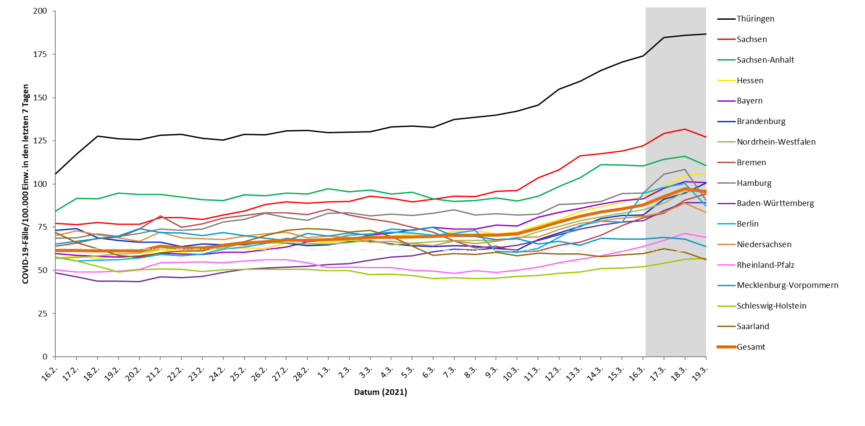
7-Tage-Inzidenz der Bundesländer nach Berichtsdatum

Slide 4
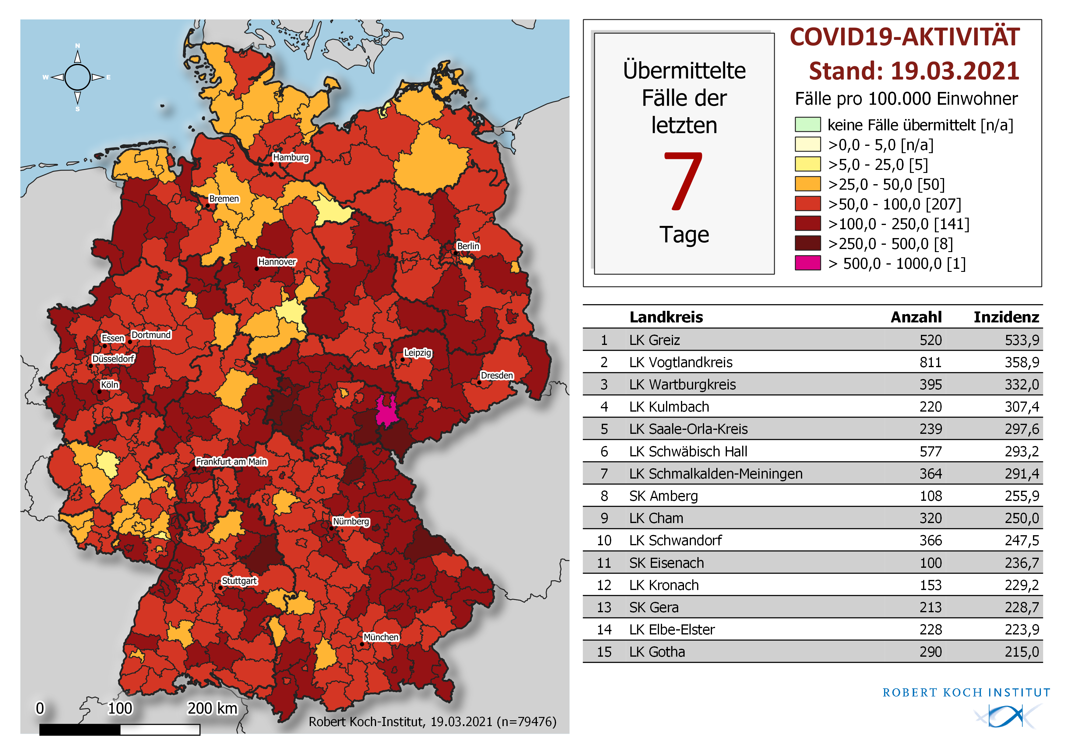
Geografische Verteilung 7-Tage-Inzidenz nach Landkreis, N=79.476 (COVID-19)
Notes:
Die graue Einfärbung ist die Inzidenz von B.1.1.7. Die Umrandung in gelb oder rot gibt an, dass der Anteil der VOC in dem betroffenen Landkreis >30% (gelb) oder >50% an allen COVID-19 Fällen hat. (Daten für MW08)

Slide 5
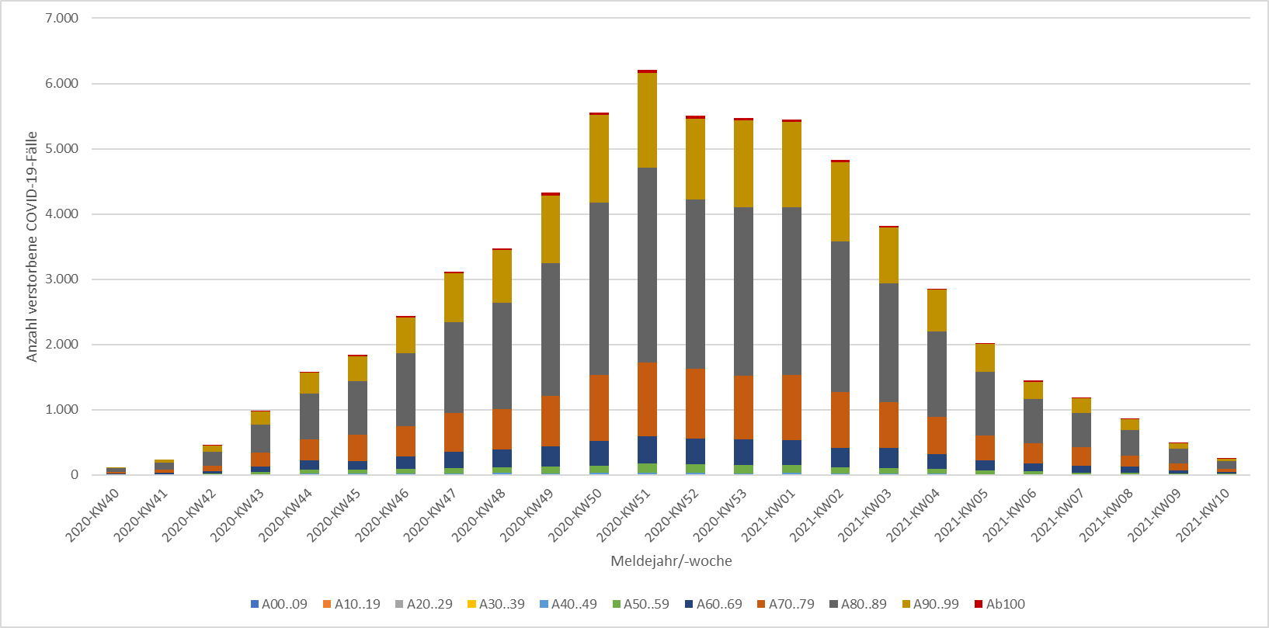
Anzahl verstorbene COVID-19-Fälle nach Meldewoche und Altersgruppe (Stand 19.03.2021)

Slide 6
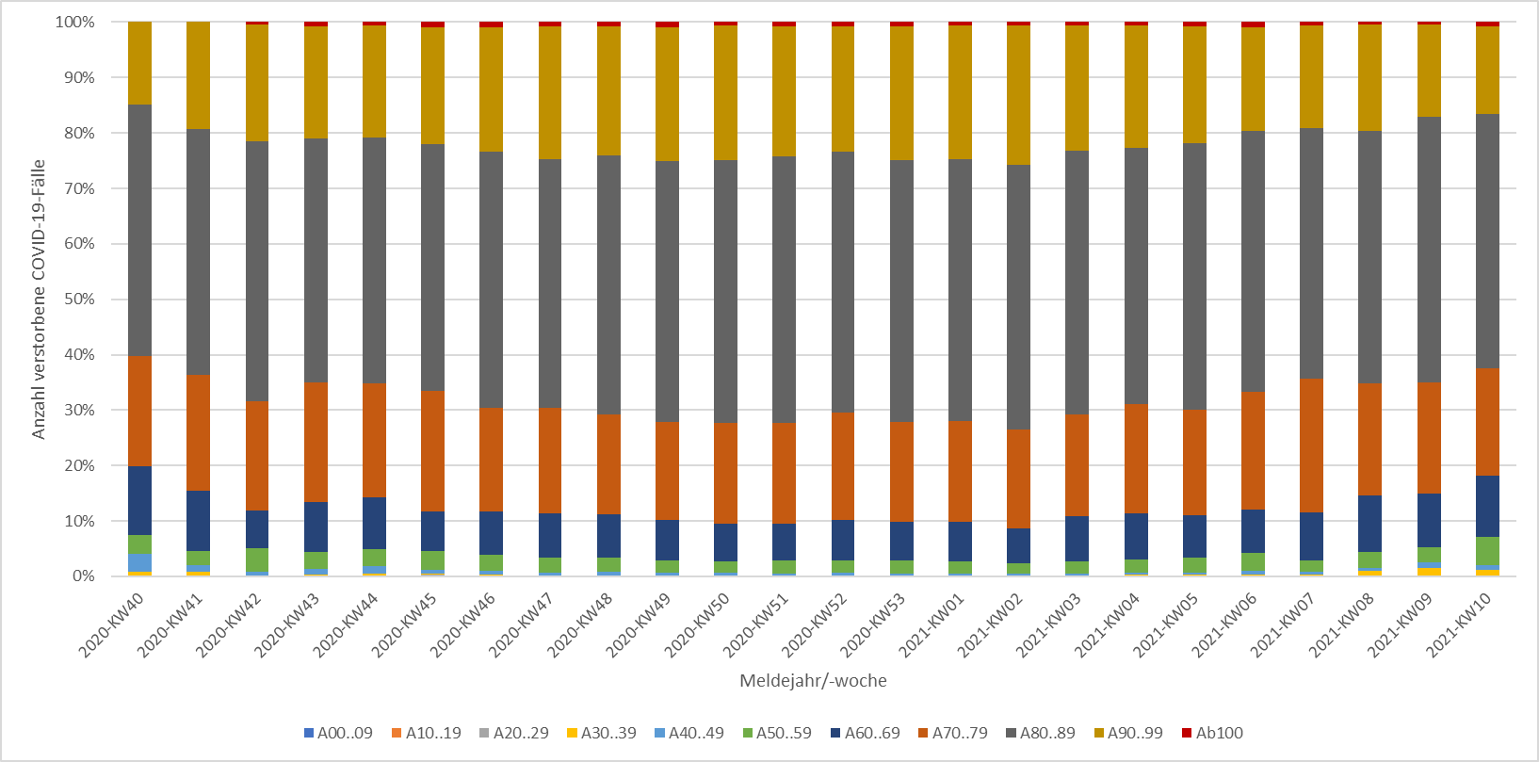
Anteil verstorbene COVID-19-Fälle nach Meldewoche und Altersgruppe (Stand 19.03.2021)

Slide 7
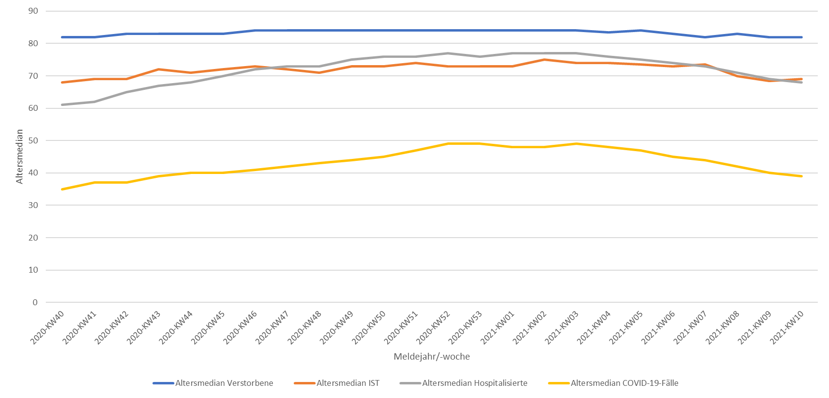
Altersmedian COVID-19-Fälle, Hospitalisierte, Verstorbene nach Meldewoche

Slide 8
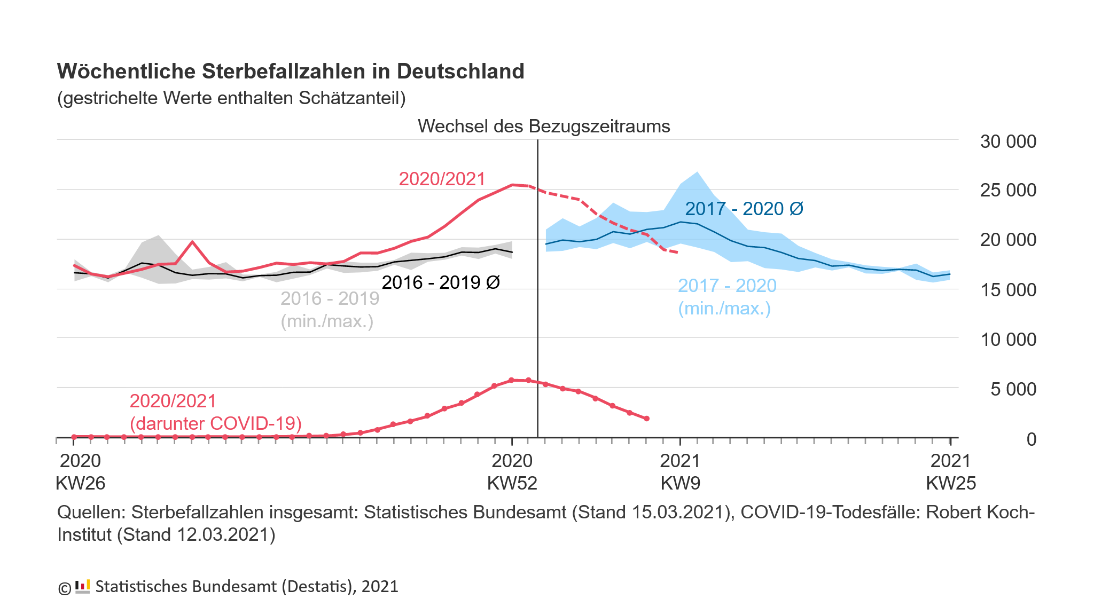
Sterbefallzahlen Deutschland

